Slide 1
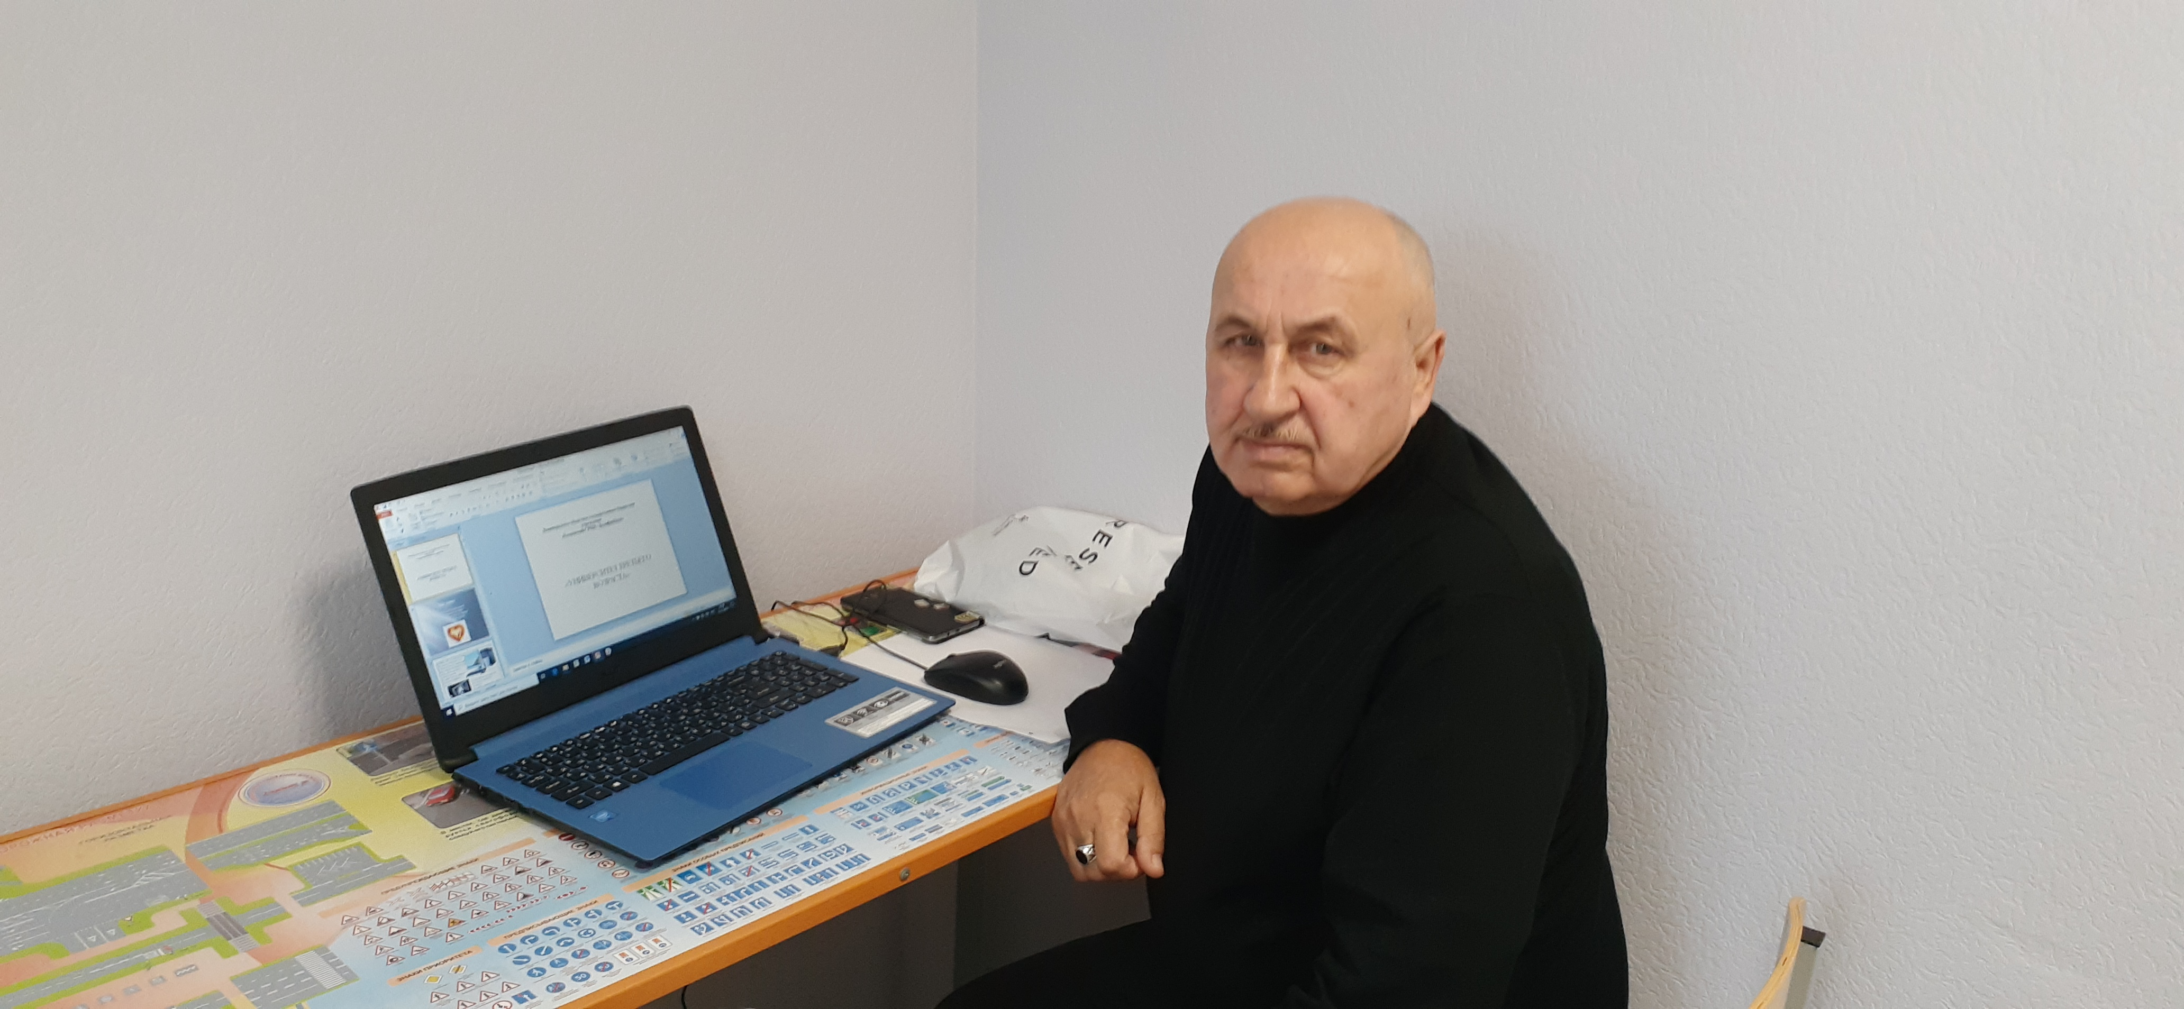
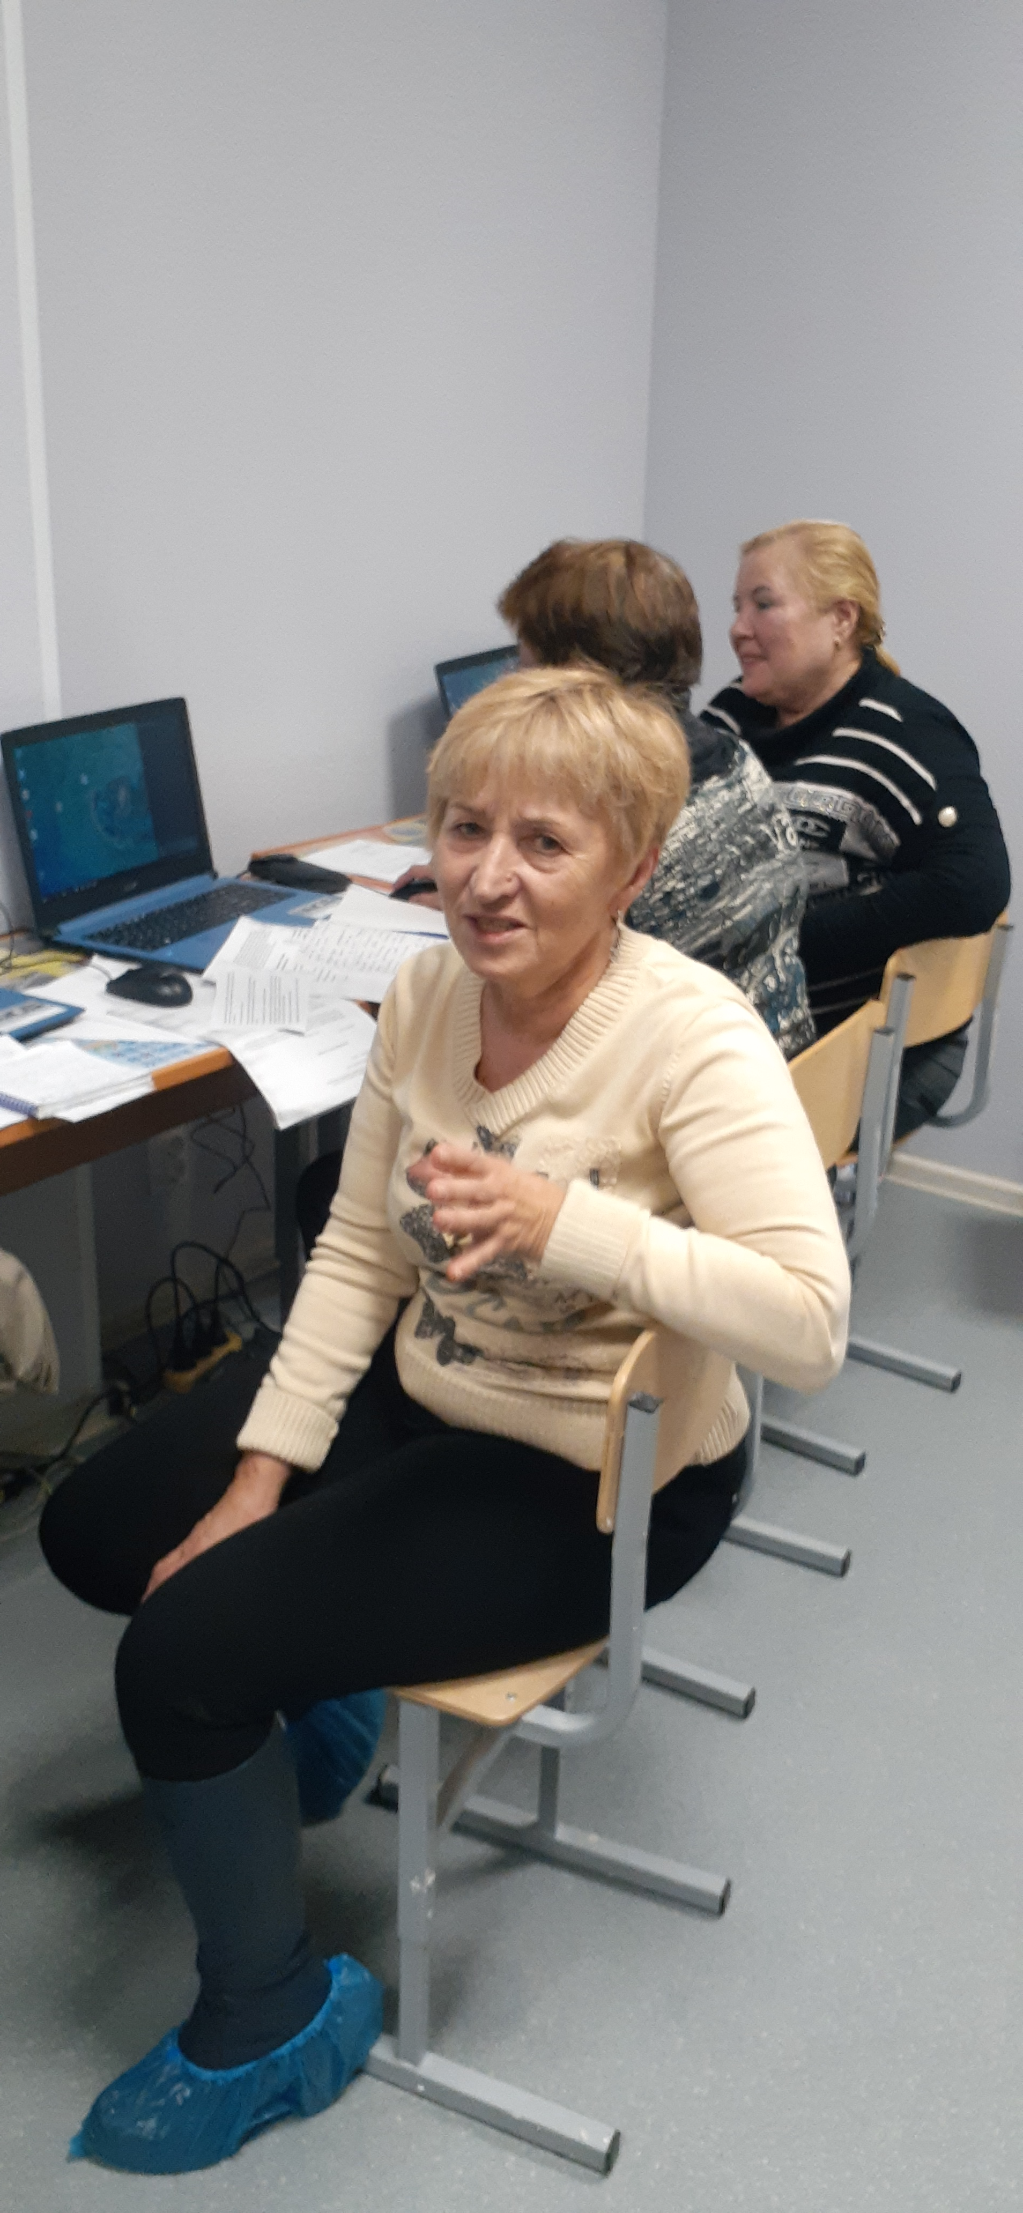
«УНИВЕРСИТЕТ ТРЕТЬЕГО ВОЗРАСТА»
Ленинградское областное государственное бюджетное учреждение
«Тосненский СРЦН« Дельфинёнок»
(1,2.3 группы с 15.10.2019г по 16.11.2019г)

Slide 3
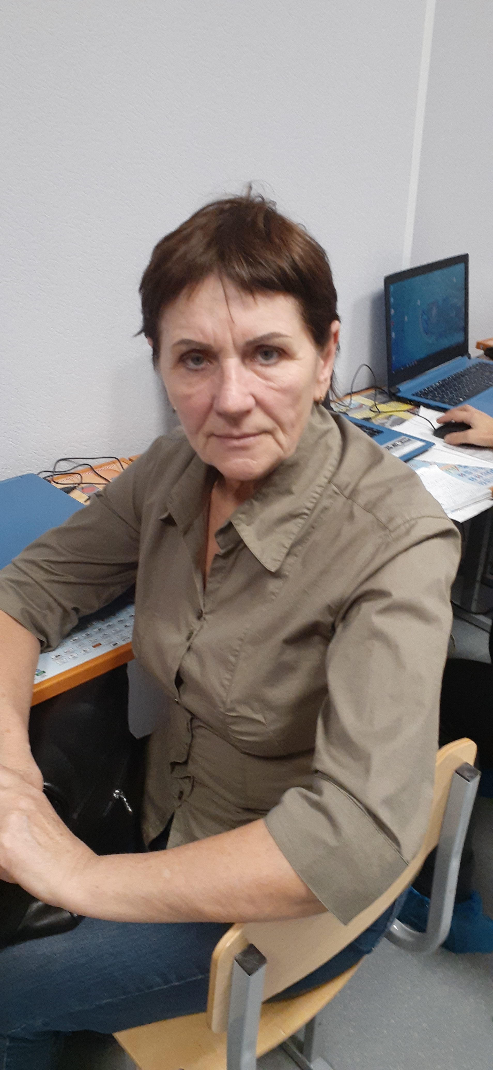
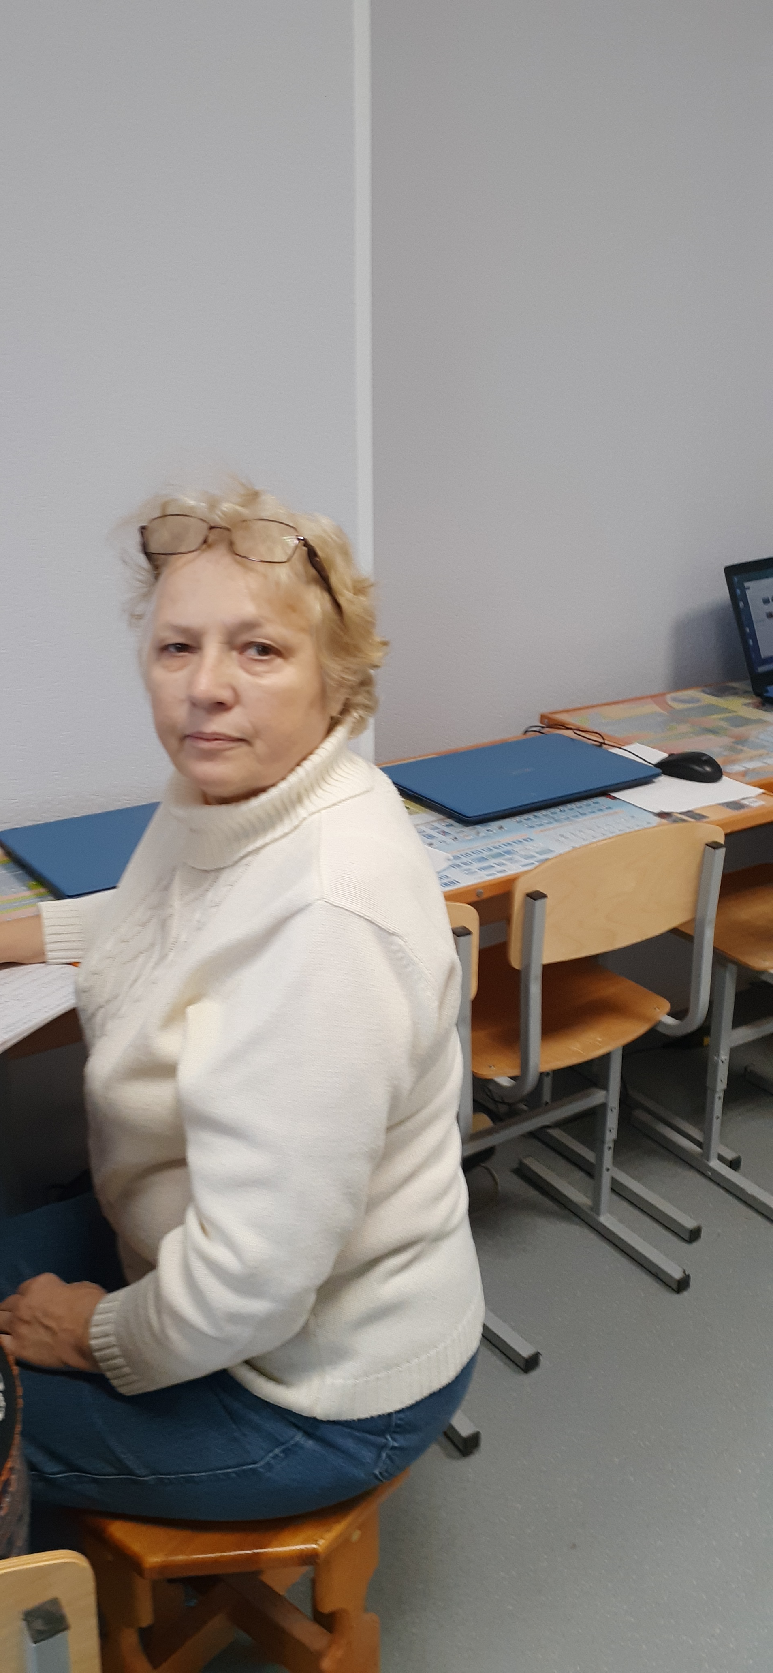

Slide 6
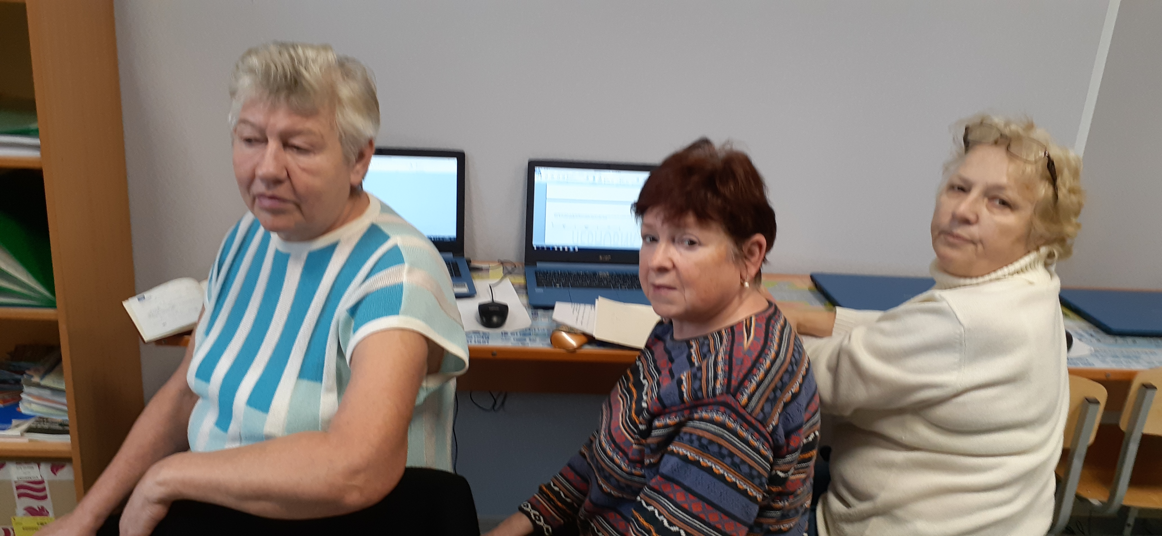

Slide 7
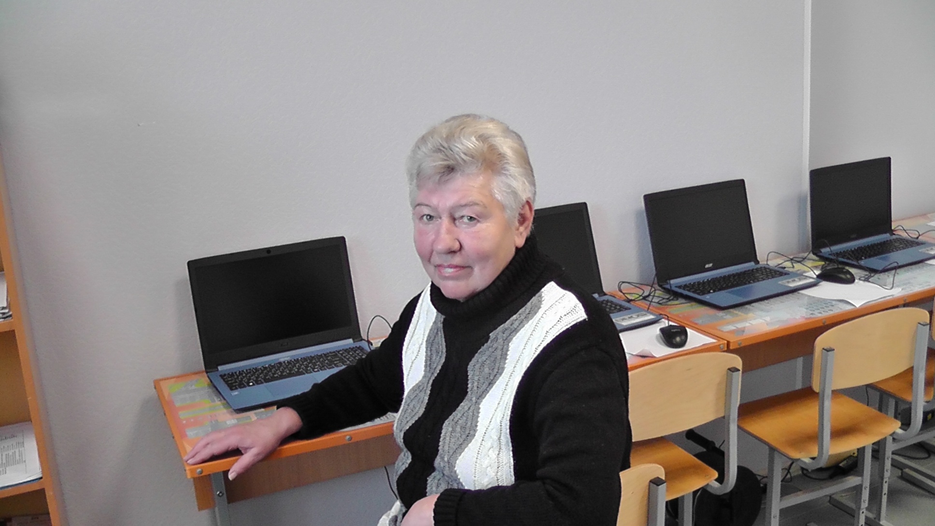
МОЙ ДЕВИЗ: «ЕСЛИ ТЕБЕ ТЯЖЕЛО, ЗНАЧИТ ТЫ ПОДНИМАЕШЬСЯ В ГОРУ, ЕСЛИ ТЕБЕ ЛЕГКО, ЗНАЧИТ ТЫ ЛЕТИШЬ В ПРОПАСТЬ». (ГЕНРИ ФОРД)

Slide 8
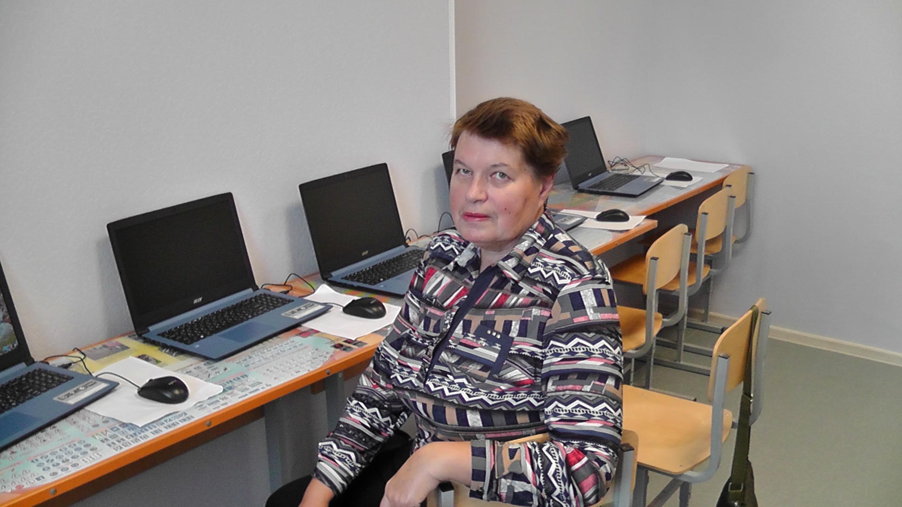
МОЙ ДЕВИЗ:СЕРДЦЕ — ВОТ ВЕРНЫЙ ВОЖАТЫЙ.( О. БАЛЬЗАК )

Slide 9
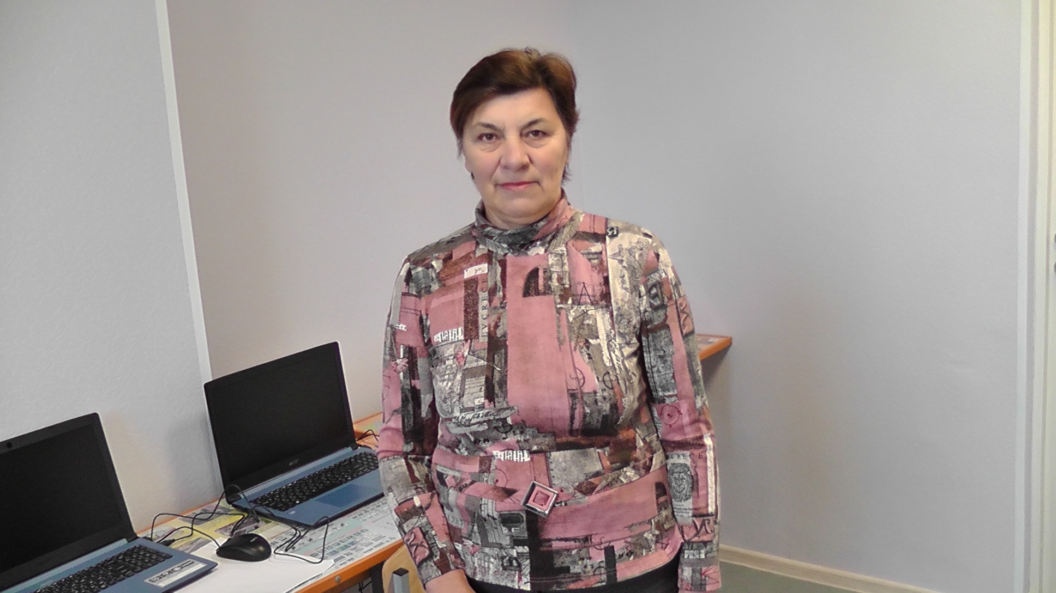
МОЙ ДЕВИЗ:ВРЕМЯ НЕ ЛЮБИТ, КОГДА ЕГО ТРАТЯТ ВПУСТУЮ (ГЕНРИ ФОРД).

Slide 10
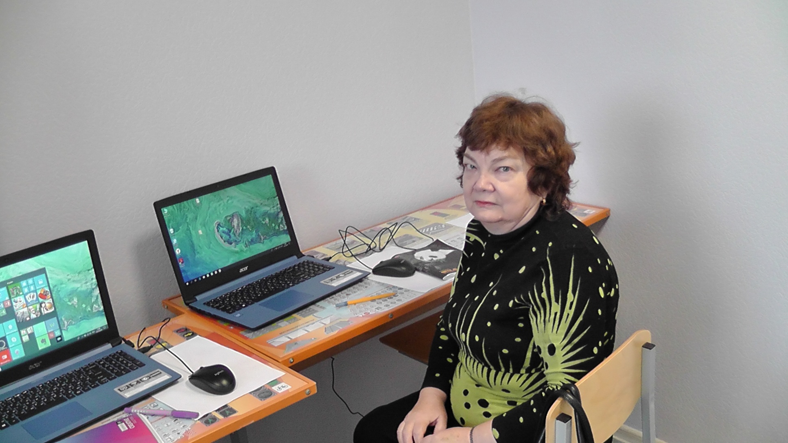
МОЙ ДЕВИЗ:«ВЕРИТЬ , САМОУТВЕРЖДАТЬСЯ ,МЕЧТАТЬ». (ДЖИМ КЕРРИ)

Slide 11
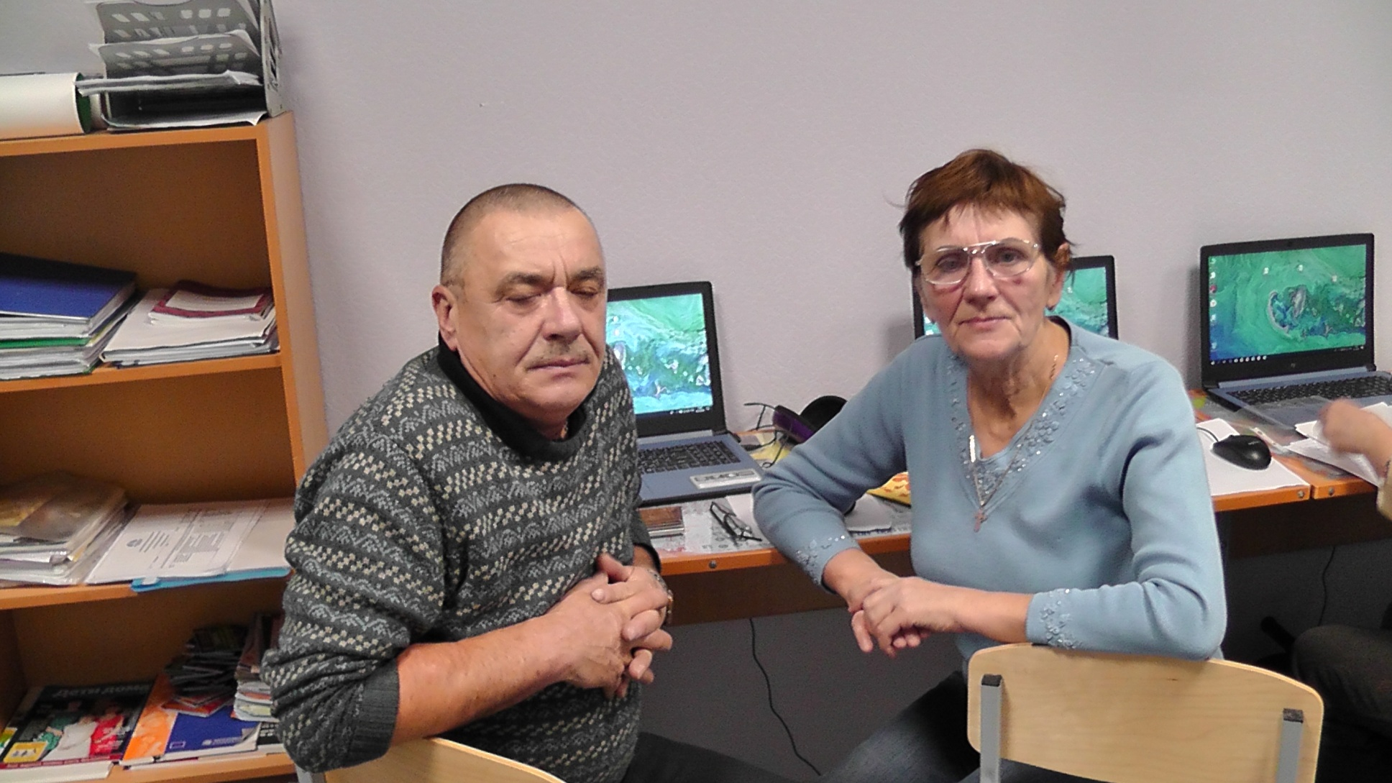
НАШ СЕМЕЙНЫЙ ДЕВИЗ: «СОХРАНЯТЬ ЧУВСТВО ЮМОРА И ПОРЯДОК».

Slide 12
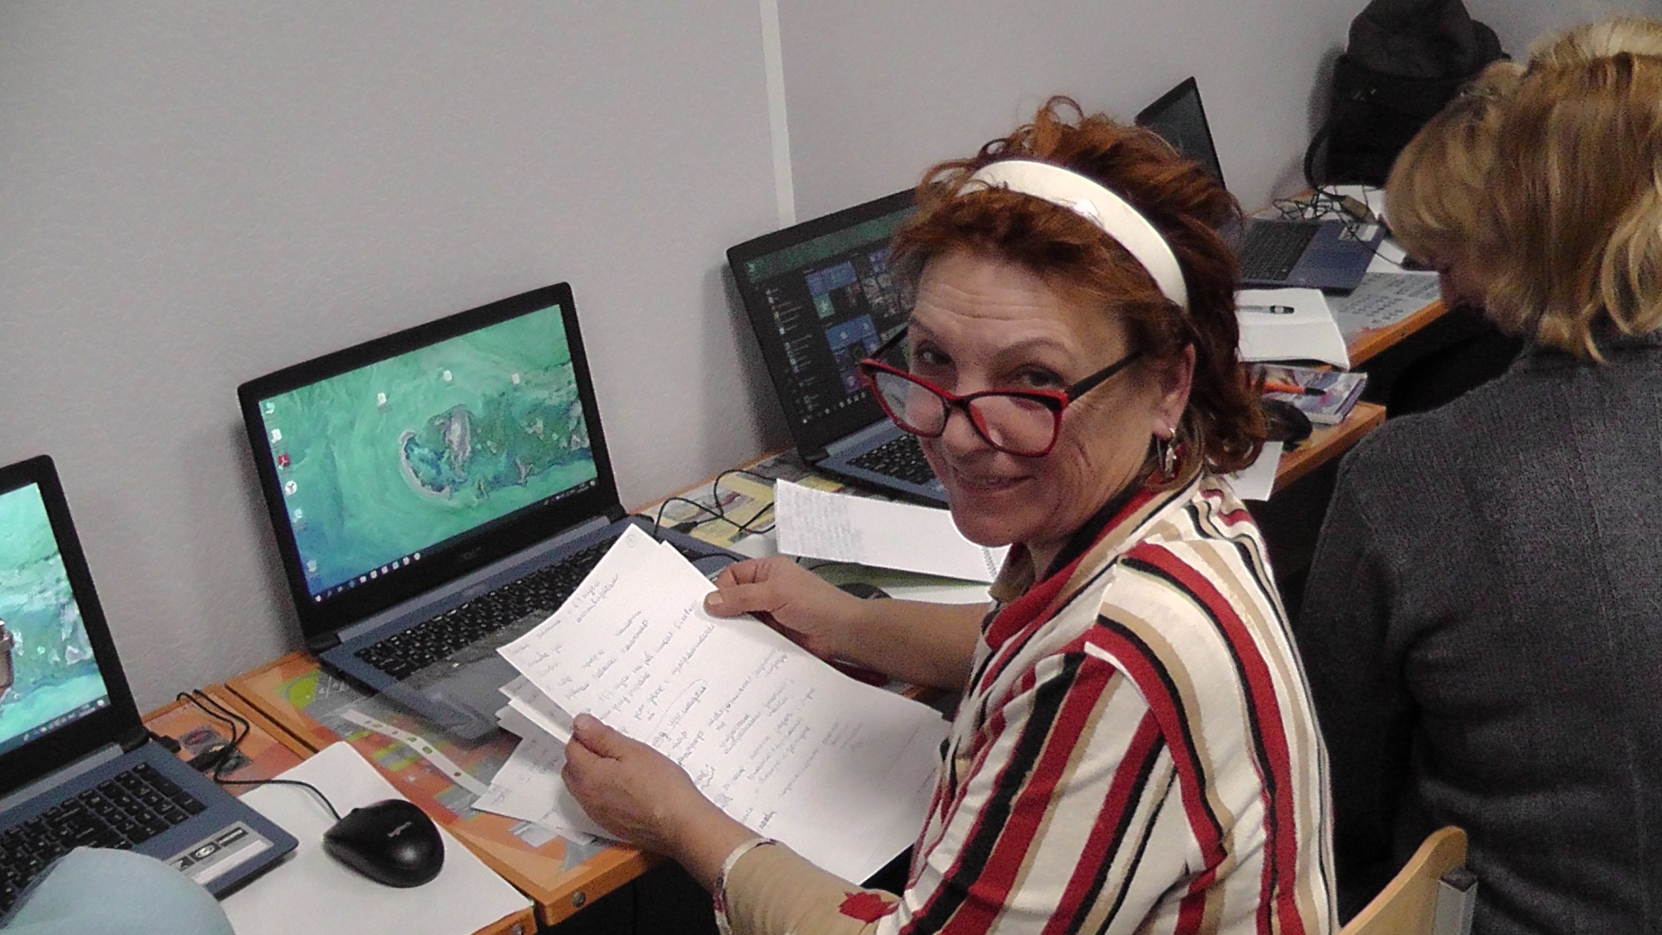
МОЙ ДЕВИЗ: «МЕНЯЙ В СВОЕЙ ЖИЗНИ ТО, ЧТО МОЖЕШЬ ИЗМЕНИТЬ, ИЩИ СИЛЫ ПРИНЯТЬ ТО, ЧТО ИЗМЕНИТЬ НЕ МОЖЕШЬ И ПРОСИ МУДРОСТЬ, ЧТОБЫ ОТЛИЧИТЬ ОДНО ОТ ДРУГОГО».

Slide 13
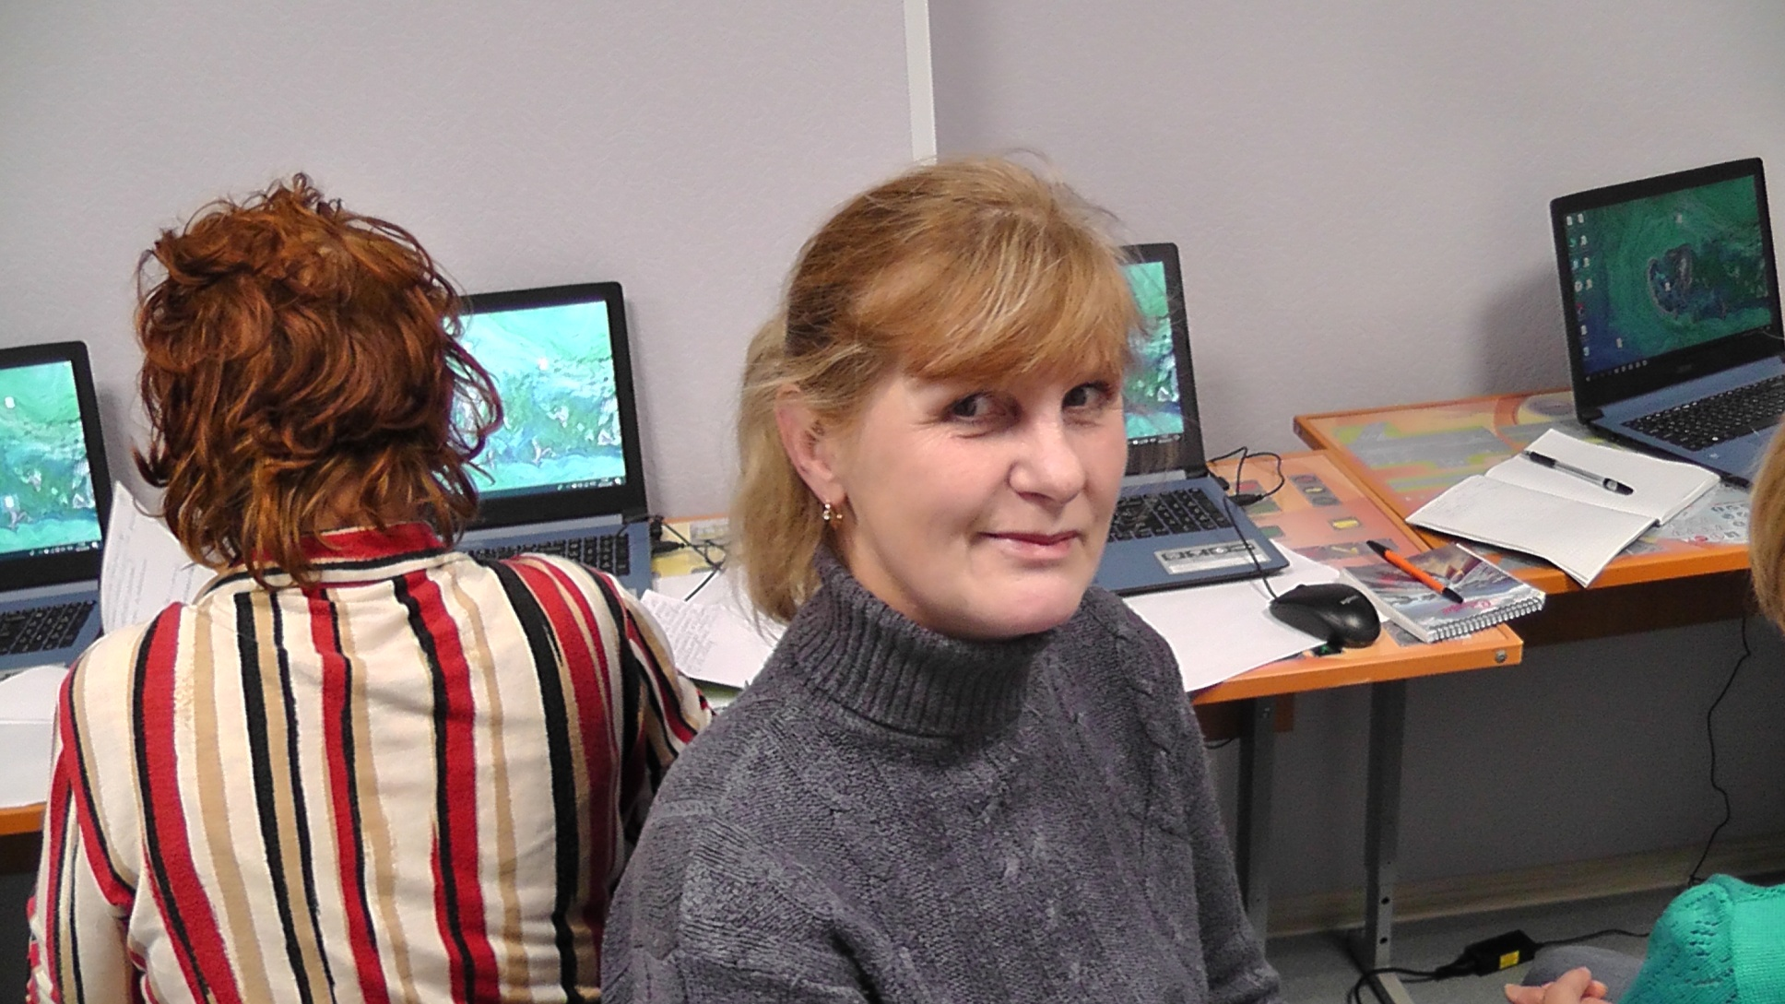
МОЙ ДЕВИЗ:НИКОГДА НЕ ОТКАЗЫВАЙТЕСЬ ОТ СВОЕЙ МЕЧТЫ. (ПАУЛО КОЭЛЬО)

Slide 14
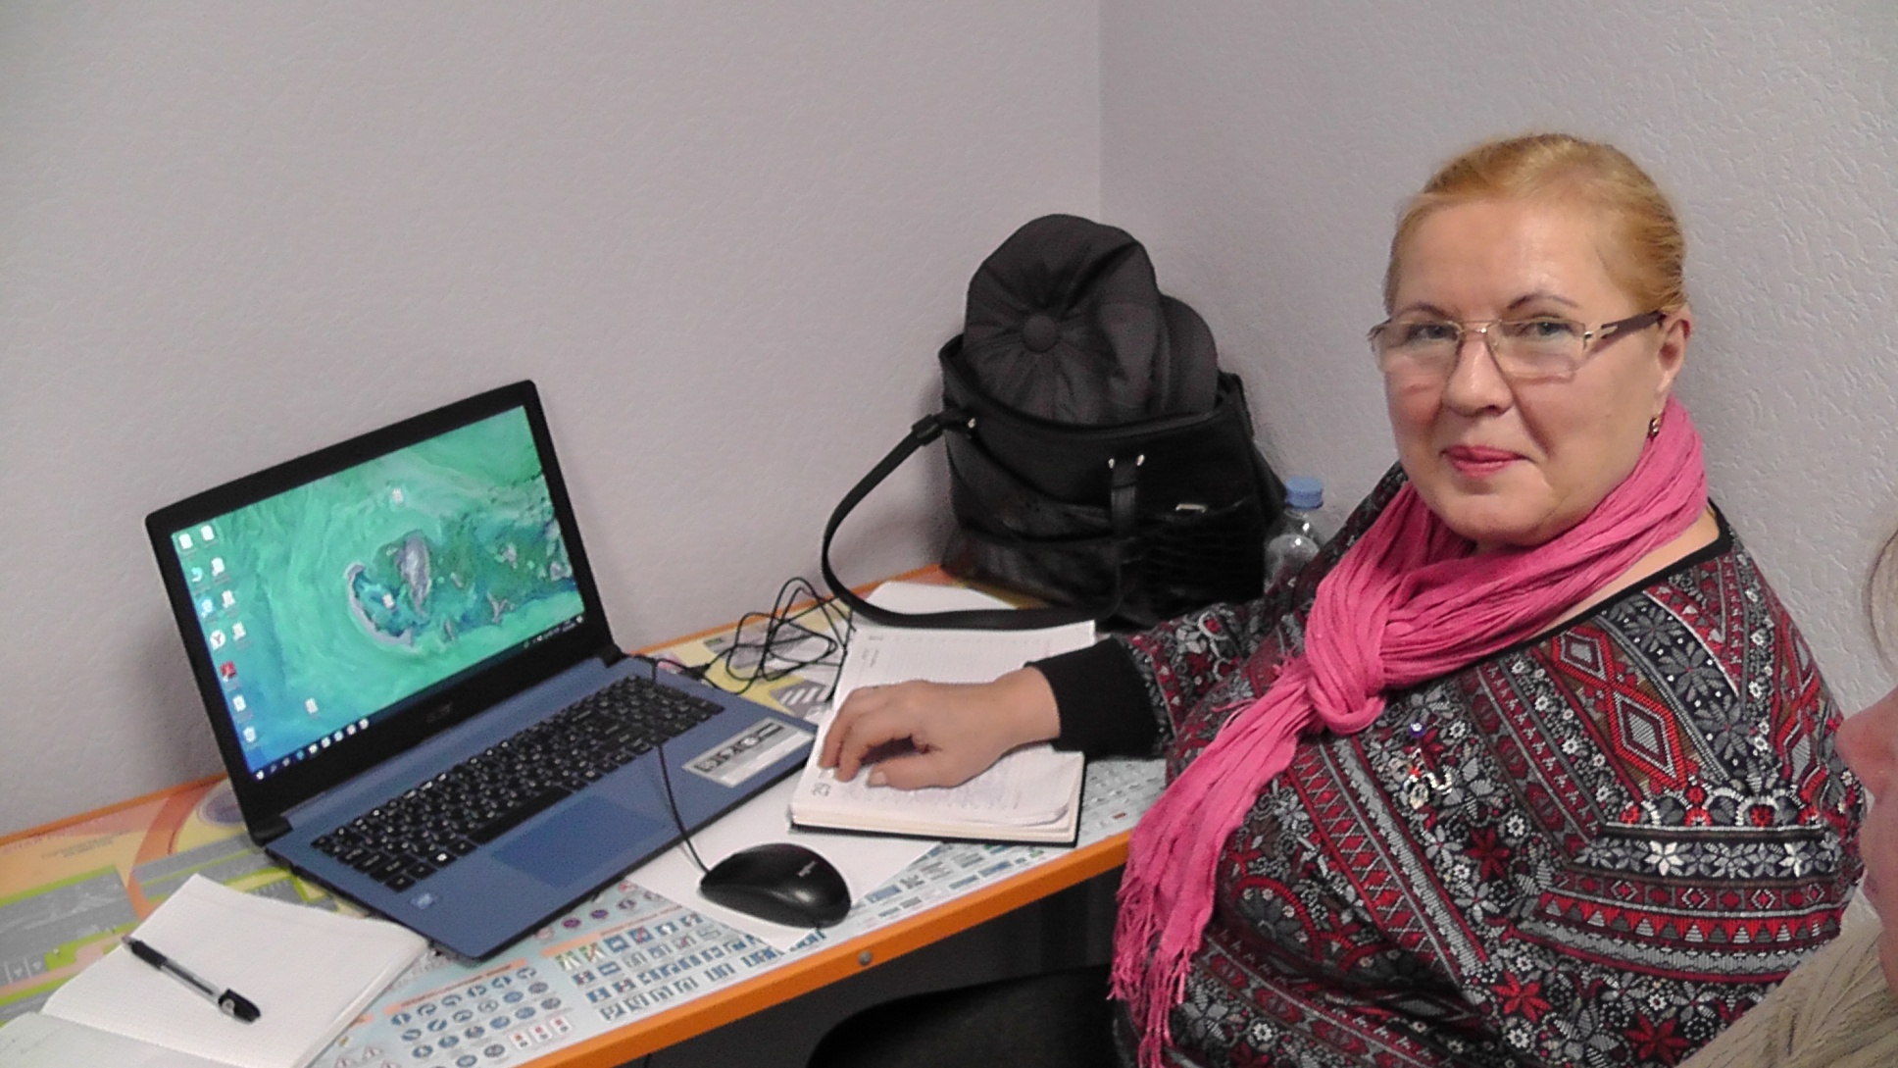
МОЙ ДЕВИЗ: «БЕЗ БОРЬБЫ НЕТ ПРОГРЕССА».

Slide 15
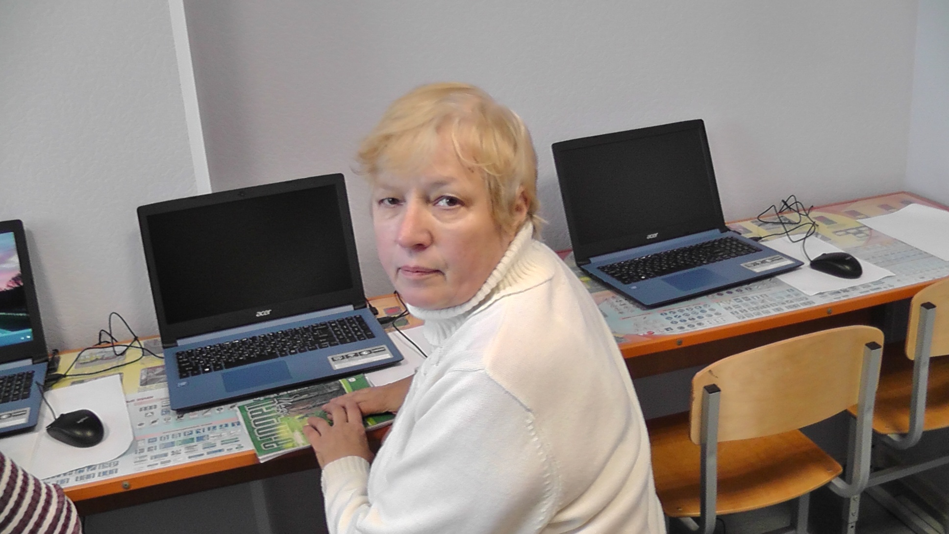
МОЙ ДЕВИЗ: «У СОВЕРШЕНСТВА НЕТ ПРЕДЕЛА».

Slide 16
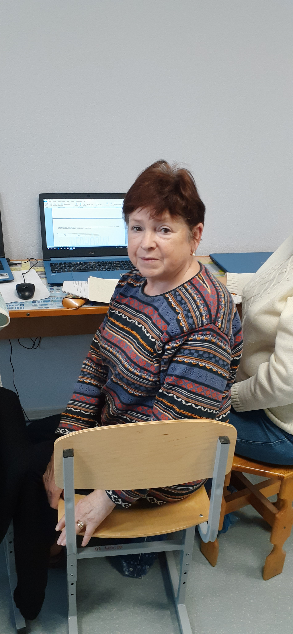
МОЙ ДЕВИЗ: «ЛИШЬ ТОТ, КЕМ БОЙ ЗА ЖИЗНЬ ИЗВЕДАН,
ЖИЗНЬ И СВОБОДУ ЗАСЛУЖИЛ».

Slide 17
МОЙ ДЕВИЗ: «НИ ОДНО ЖЕЛАНИЕ НЕ ДАЕТСЯ ЧЕЛОВЕКУ ОТДЕЛЬНО ОТ СИЛЫ, ПОЗВОЛЯЮЩЕЙ ЕГО ОСУЩЕСТВИТЬ» (РИЧАРД БАХ).

Slide 18
!
Социальные сети...(стихи собственного сочинения)
Юрий Иванович Гатин
Общаясь пишем - это Мы...
И шлём для радости приветы!
Но в том-то дело, что Они...
Ждут также, с радостью ответы!
Общение, создано не зря,
там сеть взаимных интересов.
И спорить можно до нельзя...,
но так, чтоб в радости, без стрессов.
Сеть обще признанных идей,
кто сам покажет, или спросит...
Увидел что-то не жалей,
возможно Он чего-то просит...
отметив красоту людей.
А жизнь способна указать
на всё, что создано природой.
Для всех, кто может утверждать,
дружите просто... и без моды...-
учитесь радость раздавать

